Slide 1
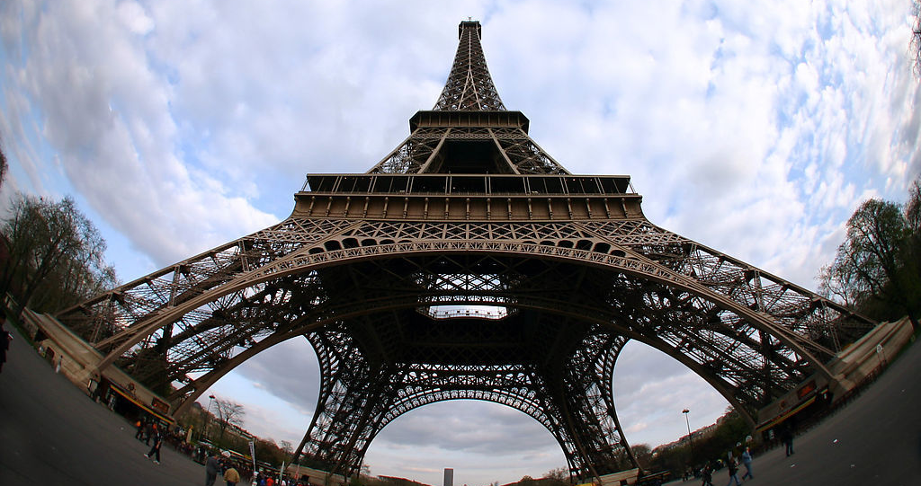
走进西欧大国——法国
商学院 朱亚萍

Slide 2
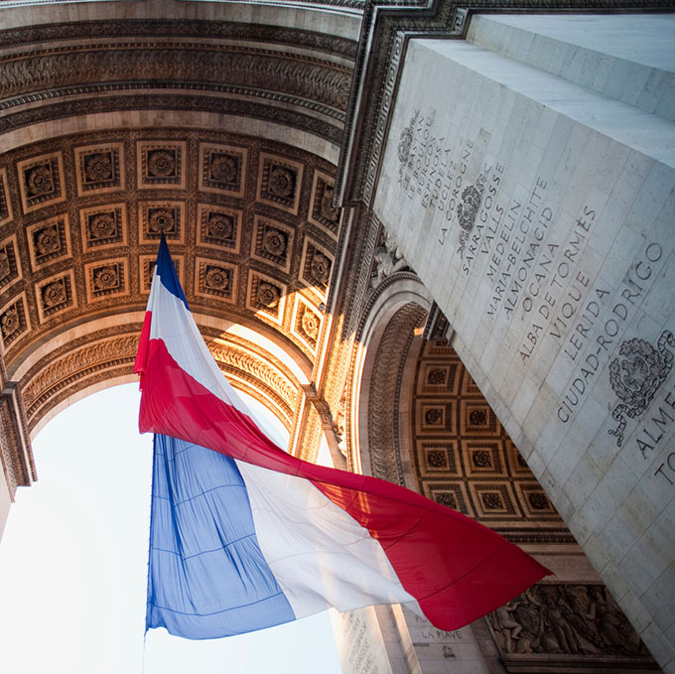
法兰西共和国
1
了解法国
法兰西共和国
位置：欧洲西南部
面积：672834平方公里
人口：66,616,416人
首都：巴黎
简称法国，首都巴黎。国土面积672834平方公里；人口数量 6720万人（2017年）。
是一个本土位于西欧的总统共和制国家，海外领土包括南美洲和南太平洋的一些地区。

Slide 3
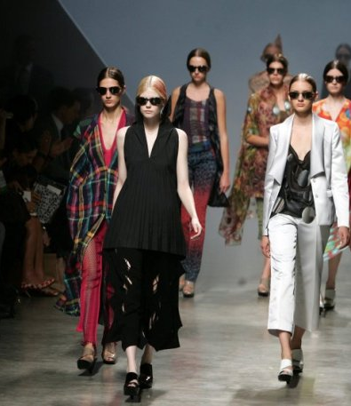
巴黎时装周
巴黎时装周(Paris Fashion Week)起源于1910年，由法国时装协会主办。法国时装协会成立于19世纪末，协会的最高宗旨是将巴黎作为世界时装之都的地位打造得坚如磐石。向来是全球四大时装周的压轴。
大时装周每年一届，分为秋冬(2、3月)和春夏(9、10月)两个部分，每次在大约一个月内相继会举办300余场时装发布会。具体时间不一定，但都在这个时段内发布。
2
4

Slide 4
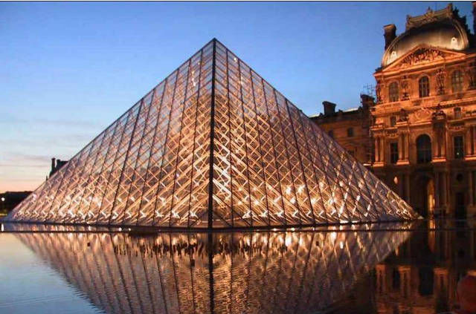
“艺术殿堂”卢浮宫
卢浮宫始建于1204年，原是法国的王宫，居住过50位法国国王和王后，是法国文艺复兴时期最珍贵的建筑物之一，以收藏丰富的古典绘画和雕刻而闻名于世。
现为卢浮宫博物馆。宫前的金字塔形玻璃入口，占地面积为24公顷，是华人建筑大师贝聿铭设计的。1793年8月10日，卢浮宫艺术馆正式对外开放，成为一个博物馆。
卢浮宫藏有被誉为世界三宝的断臂维纳斯雕像、《蒙娜丽莎》油画和胜利女神石雕，卢浮宫已成为世界著名的艺术殿堂，最大的艺术宝库之一，是举世瞩目的万宝之宫。

Slide 5
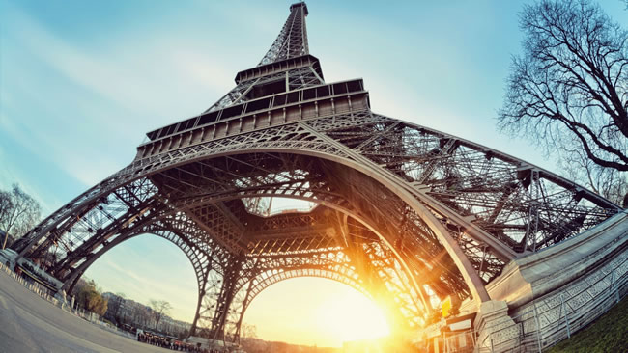
工人革命--埃菲尔铁塔
2
4
它成为当时席卷世界的工业革命的象征。它是世界建筑史上的技术杰作，曾经保持世界最高建筑45年。它成为法国和巴黎的一个重要景点，法国巴黎埃菲尔铁塔自1889年建成以来，已经成为法兰西的象征。这座高达 324米的建筑，由12000个金属部件连接，共用钢铁9000多吨。

